Slide 1
Universidade de Lisboa – Instituto Superior de Economia e Gestão
Política económica e atividade empresarial – M11
CATCHING-UP PROCESSES IN THE EURO AREA
Docentes: Vítor Manuel da Silva Santos
Frederico Gonçalo da Silva Leal
Notes:
Bom dia, nós hoje iremos apresentar o texto 3 que fala sobre os processos de catching-up na zona do euro

Slide 2
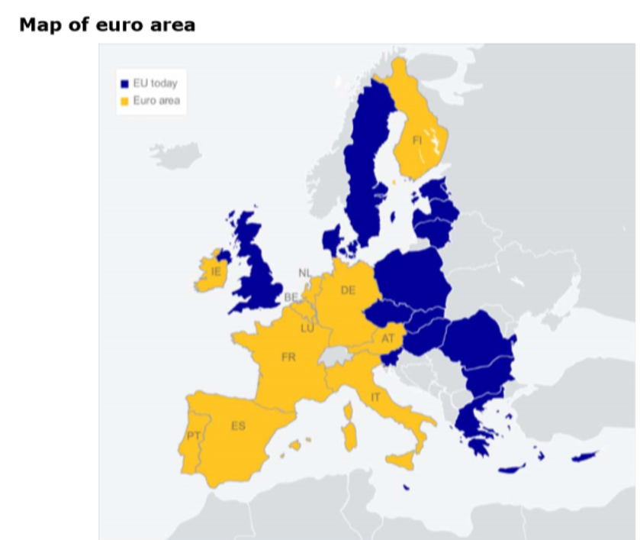
INTRODUÇÃO
Universidade de Lisboa – Instituto Superior de Economia e Gestão
União monetária – é um mercado comum (livre circulação de bens, pessoas e capitais) dotado de uma moeda única.
Área do Euro – Em 1999, após a introdução do euro como uma moeda ecritural, esta zona era constituída por 11 dos 15 países da UE.
Atualmente, 19 países da UE pertencem à área euro.
Catch-up Effect / Teoria da Convergência – Teoria que especula que economias menos desenvolvidas crescem mais rapidamente do que economias mais desenvolvidas, fazendo com que a seu tempo, elas convirjam em termos de rendimento oer capita.
CATCHING-UP PROCESSES IN THE EURO AREA
Política económica e atividade empresarial
Notes:
A zona o Euro, formalmente conhecida como área do euro é uma união monetária, ou seja, é uma zona na qual existe um mercado comum dotado de uma moeda única.
Em 1999, após a introdução do Euro como moeda escritual, a zona foi fundada e era consitituida por 11 dos 15 paises da União Europeia. E os países são os que se vêm no mapa à direita.
Um dos beneficios da criação desta área, seria o catch-up effect u teoria da convergencia que espécula que as economias menos desenvolvidas cresçam mais rapidamente do que economias mais desenvolvidas, fazendo com que eventualmente, converjam em termos de rendimento per capita.

Slide 3
ÍNDICE
Padrões de convergência na área euro
Performance de produtividade durante O período de pré-crise
Alocação (incorreta) do capital ao longo dos setores
Análise mais detalhada dos impulsionadores da PTF E do crescimento nas economias convergentes
Desenvolvimentos desde A crise

Slide 4
I. Padrões de convergência na área euro
Universidade de Lisboa – Instituto Superior de Economia e Gestão
CATCHING-UP PROCESSES IN THE EURO AREA
Política económica e atividade empresarial

Slide 5
Os processos de convergência dentro da zona euro foram dececionantes
Universidade de Lisboa – Instituto Superior de Economia e Gestão
O gráfico 1 mostra uma correlação negativa entre o nível do PIB no ano do lançamento do euro (1999) e o crescimento do PIB no período de 1999-2007 nos estados-membros da UE.
O gráfico 2 mostra-nos que a dispersão do rendimento per capita na década de 90 era menor do que no período de 2004-2007 (pré-crise).
CATCHING-UP PROCESSES IN THE EURO AREA
Política económica e atividade empresarial

Slide 6
Universidade de Lisboa – Instituto Superior de Economia e Gestão
Os países com menor PIB per capita tendem a crescer mais rapidamente do que outros.
PORQUÊ? Catch-Up effect – Teoria da Convergência
Integração económica
Níveis mais elevados de rendimento entre os países envolvidos.
Crescimento dos países menos desenvolvidos é maior do que crescimento dos países desenvolvidos.
Integração dos mercados financeiros
Acumulação mais rápida de capital
(modelo neoclássica do crescimento)
Difusão da tecnologia e inovações
(modelo do crescimento endogeneo)
CATCHING-UP PROCESSES IN THE EURO AREA
Política económica e atividade empresarial

Slide 7
II. Performance de produtividade durante o período de pré-crise
Universidade de Lisboa – Instituto Superior de Economia e Gestão
CATCHING-UP PROCESSES IN THE EURO AREA
Política económica e atividade empresarial

Slide 8
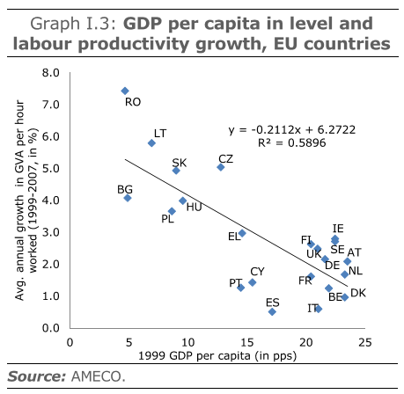
Universidade de Lisboa – Instituto Superior de Economia e Gestão
Os membros da União Europeia com PIB per capita comparativamente menor, beneficiaram de um crescimento da produtividade mais acelerado (Convergência).
A convergência é apenas verificada nos países fora da zona euro (Roménia, Lituânia, etc.)
Os países da zona euro em processo de recuperação (Portugal, Espanha, Chipre, etc.) têm níveis de produtividade desapontantes.
GVA – Valor Acrescentado Bruto (VAB)
GDP (in pps) – Produto Interno Bruto (PIB) em Paridade de Poder de Compra
CATCHING-UP PROCESSES IN THE EURO AREA
Política económica e atividade empresarial

Slide 9
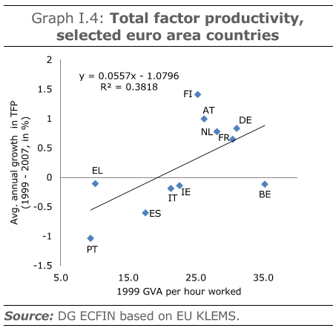
Universidade de Lisboa – Instituto Superior de Economia e Gestão
A fraca convergência da produtividade na zona euro é acompanhada de uma forte divergência na PTF entre países nórdicos e países em recuperação, na zona euro;
A PTF é o principal fator que explica a fraca convergência na zona euro durante a pré-crise;
A divergência parcialmente explicada por fatores estruturais como alterações na distribuição de recursos pelas indústrias e diferenças nos padrões de especialização industrial.
CATCHING-UP PROCESSES IN THE EURO AREA
Política económica e atividade empresarial

Slide 10
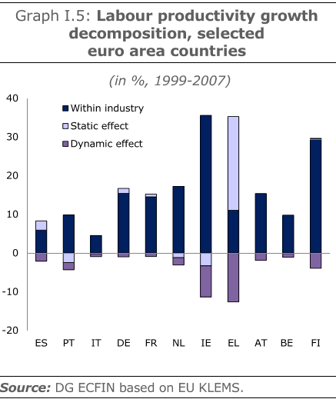
Universidade de Lisboa – Instituto Superior de Economia e Gestão
A produtividade é muito influenciada pelos ganhos de produtividade em cada indústria (Efeito Indústria);
Os países em recuperação tiveram um aumento de produtividade muito menor devido à fraca performance em setores de bens não-transacionáveis/serviços;
A maioria dos países em recuperação tem níveis positivos de efeito estático, mas níveis negativos de efeito dinâmico;
Os efeitos dinâmicos negativos são mais acentuados nos países em recuperação do que no resto da zona euro.
Nos países em recuperação, existe maior concentração de recursos em indústrias com altos níveis de produtividade inicial enquanto as indústrias com altas taxas de crescimento não obtiveram os recursos suficientes.
CATCHING-UP PROCESSES IN THE EURO AREA
Política económica e atividade empresarial

Slide 11
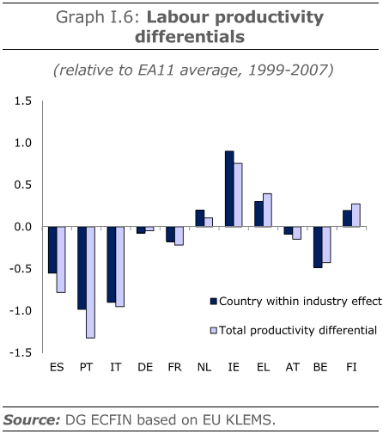
Universidade de Lisboa – Instituto Superior de Economia e Gestão
Efeito indústria de cada país com muita influência nas diferenças de crescimento total;
As diferenças na produtividade do trabalho entre economias em recuperação e o resto da zona euro estariam presentes mesmo se nível de especialização industrial entre países fosse igual;
As diferenças na produtividade do trabalho são acentuadas devido a diferenças de especialização industrial entre os países da zona euro.
CATCHING-UP PROCESSES IN THE EURO AREA
Política económica e atividade empresarial

Slide 12
III. ALOCAÇÃO (INCORRETA) DO CAPITAL AO LONGO DOS SETORES
Universidade de Lisboa – Instituto Superior de Economia e Gestão
CATCHING-UP PROCESSES IN THE EURO AREA
Política económica e atividade empresarial

Slide 13
III. ALOCAÇÃO (INCORRETA) DO CAPITAL AO LONGO DOS SETORES
Universidade de Lisboa – Instituto Superior de Economia e Gestão
Panorama do investimento ao nível setorial
Quais setores são os principais destinatarios de input de capital, e quais diferenças relativas existem entre as economias da zona euro?
Quais são as diferença existentes entre as economias no investimento de media e alta tecnologia?
Que é o grau de complexidade do panorama de investimento?
B. Drivers das decisões de investimento
Teoria do Crescimento Económico
Crescimento do Investimento VS Produto Marginal do Capital e Taxa de Lucro: antes e após a introdução do Euro
Produto Marginal do Capital: 1995 - 2007
Margem de Lucro: 1995 - 2007
CATCHING-UP PROCESSES IN THE EURO AREA
Política económica e atividade empresarial

Slide 14
A. PANORAMA DO INVESTIMENTO AO NÍVEL SECTORIAL
Universidade de Lisboa – Instituto Superior de Economia e Gestão
Como foi o crescimento do capital nas economias em convergência (catching up economies) em comparação com as economias mais avançadas no período da pré-crisis?
Taxa de crescimento dos serviços de capital
Economias em convergência | 5$1/4$% - 8 $3/4\%$
Economias mais avançadas | 2% - 3$1/2$%
(Período 1999-2007)
O que significa serviços de capital?
“Os serviços de capital referem-se ao fluxo de serviços produtivos fornecidos por um ativo que é empregado na produção... Os serviços de capital são a medida apropriada de entrada de capital na análise de produção” OCDE
CATCHING-UP PROCESSES IN THE EURO AREA
Política económica e atividade empresarial
Notes:
Serviço de capital: input de capital empregue no sistema produtivo
Taxa de crescimento representa o crescimento de capital aplicado

Slide 15
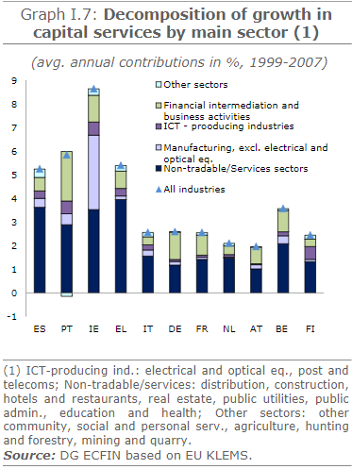
A. PANORAMA DO INVESTIMENTO AO NÍVEL SECTORIAL
Universidade de Lisboa – Instituto Superior de Economia e Gestão
1. Quais setores são os principais destinatarios de input de capital, e quais diferenças relativas existem entre as economias da zona euro?
Sector dos serviços/bens não-transacionáveis:
Maior destinatário dos fluxos de capitais
Maior relevancia nas economias emergentes
Menores níveis de produtividade
CATCHING-UP PROCESSES IN THE EURO AREA
Política económica e atividade empresarial
Notes:
Grafico I.7: mostra as parcelas do crescimento medio anual do capital (anos pre-crise) e a contribuiçao de cada setor para o crescimento do capital
o contributo do capital aplicado em cada um dos sectores para o aumento do stock de capital de cada país
Maior destinatário dos fluxos de capital:
Em todas as economias pertencentes à Zona Euro
Apresentaram maior rendibilidade, ja que foram mais apeteciveis investir = importancia crescent do setor nas economias mais avanzadas
Maior relevancia nas economias emergentes:
Maior peso relativo em constraste com as economias avanzadas
Exceto no IE: presencia significativa no setor da Fabricaçao ou manufactura
Estos setores tem tipicamente Menores níveis de produtividade:
Pode comprometer a performance futura das economias em questão
Isto leva ao fraco desempenho das economias emergentes
ICT - Producing industries: Industrias producturas das TICS : Tecnologia da informaçao e comunicaçao
Manufacturing . Excl. Electrical and optical eq: Fabricaçao ou manufactura, excluyendo equipamentos electricos e opticos
Financial intermediation and business activities: Intermediação financeira e outras atividades empresariais

Slide 16
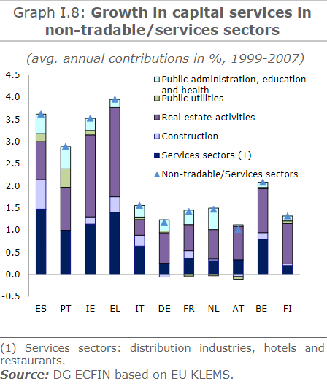
A. PANORAMA DO INVESTIMENTO AO NÍVEL SECTORIAL
Universidade de Lisboa – Instituto Superior de Economia e Gestão
1. Quais setores são os principais destinatarios de input de capital, e quais diferenças relativas existem entre as economias da zona euro?
Industrias de distribuição: comércio por grosso e a retalho, transporte, armazenamento;
Constraste na contribuição dos serviços de utilidade pública: electricidade, gas, abastecimento de agua.
CATCHING-UP PROCESSES IN THE EURO AREA
Política económica e atividade empresarial
Notes:
Construçao e do Imobiliario:
Elevado desenvolvimento destas atividades
Outros setores de serviços:
Industrias de distribuiçao, hoteis e restaurants?? Restauraçao ou restaurantes??
Falar do contraste entre otros serviços vs construçao … ex caso da Espanha
Serviços públicos: public utilities
A contribuiçao é significativa nas economias emergentes, em contraste com as economias mais avançadas, onde a contribuição do setor é quasi insignificante

Slide 17
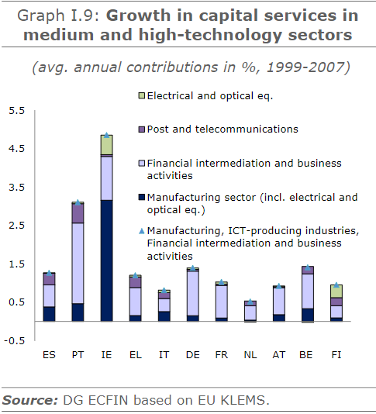
A. PANORAMA DO INVESTIMENTO AO NÍVEL SECTORIAL
Universidade de Lisboa – Instituto Superior de Economia e Gestão
2. Quais são as diferenças existentes entre as economias no investimento em media e alta tecnologia?
Economias avançadas: Intermediação financeira e outras atividades empresariais;
Economias emergentes: Setor de manufaturas e nas indústrias de produção das TICs, nomeadamente dos correios e das telecomunicações.
CATCHING-UP PROCESSES IN THE EURO AREA
Política económica e atividade empresarial
Notes:
Gráfico I.9: mostra que o investimento nos setores de media-alta tecnologia foi elevada no period da pre-crise
Eco em comvergencia: Presencia consideravelmente maior
Economias emergentes:
Industrias de produçao de TIC » industrias de rede » correios e telecomunicaçoes
Se calhar falar dos eq. electricos e opticos no caso de IE e FI

Slide 18
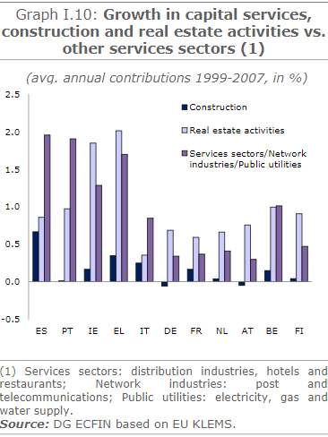
A. PANORAMA DO INVESTIMENTO AO NÍVEL SECTORIAL
Universidade de Lisboa – Instituto Superior de Economia e Gestão
3. Qual é o grau de complexidade do panorama de investimento?
Facto: grandes fluxos de capital extrangeiro nos anos pré-crise
A que se deve então os fracos processos de convergência?
Explicação simples:
O capital foi desviado para o setor de baixa produtividade da construção
Consequência: bolha especulativa
Explicação mais complexa:
Diversos setores dos serviços
Simetria no setor de manufaturas
Sector dos serviços/bens não-transacionáveis: uma das fontes principais para o diferencial negativo na performance da produtividade
NÃO PODE SER POR FALTA DE CAPITAL
CATCHING-UP PROCESSES IN THE EURO AREA
Política económica e atividade empresarial
Notes:
Explicação simples:
O capital não foi destinado para os usos mais produtivos, mas …
Bolha especulativa: caso da ES, IE e EL
Explicação mais complexa:
Diversos setores dos serviços: A acumulaçao de capital foi importante nao só no setor da construçao, mas tambem nos diversos setores dos serviços: industrias de distribuição e industria de rede
Simetria no setor de manufaturas: a acumulaçao de capital não foi menor nem mais leno nas economias emergentes e as economias avanzadas
Setor dos serviços/bens não-transacionáveis:
O quadro de investimento mostra que a falta de convergencia nao se deve a falta de capital
Falar da secçao siguiente: examina as possíveis razões que levaram a que o capital tenha desaparecido nos setores com menor produtividade

Slide 19
1. Teoria do crescimento económico
B. DRIVERS DAS DECISÕES DE INVESTIMENTO
Universidade de Lisboa – Instituto Superior de Economia e Gestão
Integração económica
Níveis mais elevados de rendimento entre os países envolvidos.
Crescimento dos países menos desenvolvidos é maior do que crescimento dos países desenvolvidos.
PORQUÊ?
Integração dos mercados financeiros
Acumulação mais rápida de capital
(modelo neoclássica do crescimento)
Difusão da tecnologia e inovações
(modelo do crescimento endogeneo)
CATCHING-UP PROCESSES IN THE EURO AREA
Política económica e atividade empresarial

Slide 20
Universidade de Lisboa – Instituto Superior de Economia e Gestão
B. DRIVERS DAS DECISÕES DE INVESTIMENTO
2. Crescimento do investimento vs produto marginal do capital e taxa de lucro: antes e após
Anos anteriores à introdução do euro [1995-2001]
Anos posteriors à introdução do euro
[2001-2007]
CATCHING-UP PROCESSES IN THE EURO AREA
Política económica e atividade empresarial
Notes:
A acumulação do capital, manteve-se em constante crescimento. Os fatores que os motivaram diferiram de periodo para periodo. Por norma os investimentos são motivados por um produto marginal mais elevado e por uma maior taxa de lucro. No entando, nos anos anteriores e posteriores à introdução do Euro verificou-se uma alteração no padrão de investimentos.

Slide 21
Universidade de Lisboa – Instituto Superior de Economia e Gestão
B. DRIVERS DAS DECISÕES DE INVESTIMENTO
1995 - 2001
Economias em convergência suportam o modelo de crescimento neoclássico:
Maior fluxo de capital para economias de baixo rendimento devido ao seu relativo maior produto marginal de capital.
Procura por maior produtividade, suportado pela forte integração financeira dos países da zona do Euro leva a:
Investimento nas economias em convergência
>
Investimento no resto da zona do Euro
2001 - 2007
Aparecimento de falhas no modelo de convergência neoclássica, após a adoção do Euro.
CATCHING-UP PROCESSES IN THE EURO AREA
Política económica e atividade empresarial
Notes:
Dentro do periodo anterior À adoção, as economias em convergÊncia suportavam o modelo de crescimento neoclássico visto que havia um maior fluxo de capital para economias de baixo rendimento devido ao seu maior produto marginal de capital. Adicionalmente, a forte integração financeira dos países da zona do euro, possibilitou maiores niveis de produtividade que levou a um maior investimento em economias em convergencia e menos no resto da zona do euro.
No entanto, no periodo a seguir notou-se o aparecimento de falhas que começaram a colocar em causa o modelo de convergencia neoclássica.

Slide 22
Universidade de Lisboa – Instituto Superior de Economia e Gestão
B. DRIVERS DAS DECISÕES DE INVESTIMENTO
Correlação entre o investimento e o produto marginal do capital: -57,96%
Correlação entre o investimento e a taxa de lucro: +54,02%
Main driver para o investimento, do primeiro periodo para o segundo:
produto marginal do capital
taxa de lucro
CATCHING-UP PROCESSES IN THE EURO AREA
Política económica e atividade empresarial
Notes:
Quando correlacionadas as variáveis de crescimento do investimento e produto marginal do capital e as variáveis de crescimento do investimento e taxa de lucro, nos diferentes periodos, é evidente que o main driver para o investimento se alterou de um periodo para o outro.
A correlação entre o crescimennto do capital e o produto marginal do capital, antes e após a adoção do euro, diminuiu em quase 60% enquanto que a correlação entre o crescimento do capital e a taxa de lucro, mais do que duplicou. Ou seja, no primeiro period as decisões de investimento eram fundamenalmente motivadas por um maior produto marginal de capital enquanto que após, o driver passou a ser a taxa de lucro

Slide 23
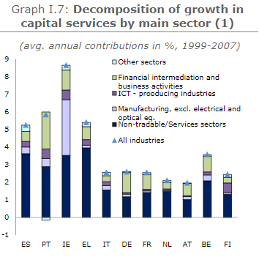
Universidade de Lisboa – Instituto Superior de Economia e Gestão
B. DRIVERS DAS DECISÕES DE INVESTIMENTO
2.1. Sector dos serviços/bens não transacionáveis: 1995-2001
Tinham produtividades marginais de capital mais elevados do que na nas outras indústrias
Investimento acompanhava a produtividade marginal do capital na maioria dos sectores.
Inclusive, em certos sub-sectores, como o da construção transporte e armazenamento, a taxa de lucro era negativamente correlacionada com o fluxo de capital, e ainda assim, o investimento persistia.
Reforça mais uma vez a hipótese referente aos drivers, proposta anteriormente.
CATCHING-UP PROCESSES IN THE EURO AREA
Política económica e atividade empresarial
Notes:
Se olharmos para o setor dos serviços, este tinha uma produtividade marginal de capital mais elevada do que nas outras indústrias, o que explica o porquê de este ter recebido mais investimentos, como foi referido pelo colega José.
Inclusive, mesmo em certos sub-sectores dos serviços, como o da construção, transporte e armazenamento, onde a taxa de lucro era negativamente correlacionada com o fluxo de capital, o investimento persistia, confirmando mais uma vez a hipótese de que inicialmente os drivers eram a produtividade marginal do capital e não a taxa de lucro

Slide 24
Universidade de Lisboa – Instituto Superior de Economia e Gestão
B. DRIVERS DAS DECISÕES DE INVESTIMENTO
2.1.1 Sub-sectores dos serviços/bens não transacionáveis: 1995-2001 vs 2001-2007
Por exemplo, na indústria do retalho e na venda por atacado, o produto marginal do capital tornou-se negativamente correlacionado com o fluxo de capital.
Enquando que o a taxa de lucro se tornou positivamente correlacionada com o capital.
CATCHING-UP PROCESSES IN THE EURO AREA
Política económica e atividade empresarial
Notes:
No entanto, isto não durou mas vez que, no periodo a seguir, de 2001 a 2007, por exemplo na industria de retalho e na venda por atacado o produto marginnal do capital tornou-se negativamente correlacionado com o fluxo de investimentos e enquanto que a taxa de lucro se tornou positivamente corrrelacionada com o investimento. E sendo que o volume de investimentos não diminuiu, o comportamento aqui também coincide com a hipótese de alteração do driver

Slide 25
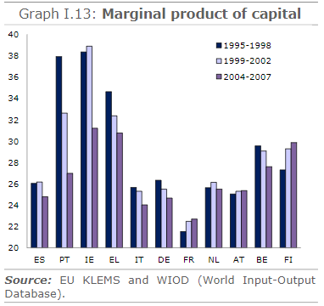
Universidade de Lisboa – Instituto Superior de Economia e Gestão
B. DRIVERS DAS DECISÕES DE INVESTIMENTO
3. Produto Marginal do Capital: 1995 e 2007
Inicialmente os investimentos eram maiores nos países em convergência devido ao seu alto produto marginal do capital. No entanto, após a adoção do euro, este esteve entrou em decréscimo.
Esta diminuição foi devida à combinação da diminuição do return on capital e principalmente devido à baixa performance do TFP (Total Factor Productivity).
CATCHING-UP PROCESSES IN THE EURO AREA
Política económica e atividade empresarial
Notes:
Ou seja, houve efetivamente uma mudança nos drivers das decisões de investimento, devido ao decréscimo de um e ao aumento de outro ao longo do tempo.
A produtividade marginal do capital estava em decréscimo nas economias em recuperação nos anos precedentes à crise. Isto foi derivado de uma diminuição do return on capital e ainda principalmente devido à baixa performance do TFP.
Ou

Slide 26
Universidade de Lisboa – Instituto Superior de Economia e Gestão
B. DRIVERS DAS DECISÕES DE INVESTIMENTO
4. Margem de lucro: 1995-2007
No entanto, o aumento nas margens de lucro permitiu com que o total de investimentos permanecesse alto → compensando a possível queda de investimentos derivada do baixo produto marginal do capital
Mas então e que a que deveu este aumento na margem de lucro?
Combinação de poder monopolístico com procura em crescimento rápido
Processo de integração de mercado ainda em curso, impossibilitando a fácil de entrada e saída de empresas no mercado, tal como limitação de comportamentos de rent-seeking
CATCHING-UP PROCESSES IN THE EURO AREA
Política económica e atividade empresarial
Notes:
E em contrapartida, a margem de lucro entre 1995 e 2007 tem vindo a aumentar o que permitiu que o capital compensation permanecesse alto ao longo dos tempos. Ou seja, não houve uma quebra de fluxo em termos de capital.
No entanto, estes dois fatores costumam estar normalmente associados e com comportamentos semelhantes. Ou seja, se eu estivesse a decrescer, seria de esperar que o outro também o fizesse. No entanto, tal não aconteceu. E graças à combinação de um poder monopolistico com uma procura em rápido crescimento. Ainda para mais, o processo de integração dos mercados que se encontrava em curso, impossibilitava a fácil entrada e saída de empresas no mercado o que limitava comportamentos como os de rent-seeking.

Slide 27
Universidade de Lisboa – Instituto Superior de Economia e Gestão
III. (MÁ)ALOCAÇÃO DO CAPITAL AO LONGO DOS SETORES
Conclusões
A convergência decepcionante dos países em convergência não foi devida à falta de capital, mas sim à sua má alocação.
O investimento nos anos precedentes à crise deixa de ser motivado pelo produto marginal mas sim pelas crescentes taxas de lucro.
CATCHING-UP PROCESSES IN THE EURO AREA
Política económica e atividade empresarial

Slide 28
IV. Uma análise mais detalhada dos impulsionadores da PTF e do crescimento nas economias convergentes
Universidade de Lisboa – Instituto Superior de Economia e Gestão
CATCHING-UP PROCESSES IN THE EURO AREA
Política económica e atividade empresarial

Slide 29
Fatores que justifiquem a performance da PTF
Universidade de Lisboa – Instituto Superior de Economia e Gestão
Todas as economias em fase de recuperação, bem como outras economias com rendimentos acima da média da zona euro, viram o desempenho da sua produtividade deteriorar-se entre o ano do lançamento do euro e o início da crise (1999-2007).
Apesar de altas taxas de acumulação de capital, como já vimos, o desempenho das PTF foi particularmente dececionante em alguns setores, nomeadamente:
Produção de bens;
Indústrias de distribuição – como o comércio grossista e retalhista.
CATCHING-UP PROCESSES IN THE EURO AREA
Política económica e atividade empresarial

Slide 30
Universidade de Lisboa – Instituto Superior de Economia e Gestão
FATORES QUE JUSTIFIQUEM A PERFORMANCE DA PTF
Capital humano
Capital nas Tecnologias da informação e comunicação (TIC)
Estruturas económicas e industriais
Alocação do capital
Composição dos fluxos financeiros
CATCHING-UP PROCESSES IN THE EURO AREA
Política económica e atividade empresarial

Slide 31
Fatores que justifiquem a performance da PTF
Universidade de Lisboa – Instituto Superior de Economia e Gestão
Mudança da percentagem de horas de trabalho de elevada qualificação profissional entre os períodos de 1995-2001 e 2001-2007
TIC – tecnologias da informação e comunicação
CATCHING-UP PROCESSES IN THE EURO AREA
Política económica e atividade empresarial

Slide 32
Fatores que justifiquem a performance da PTF
Universidade de Lisboa – Instituto Superior de Economia e Gestão
Alocação do capital:
Oferecem uma preferência nos fluxos de capital para o setor dos serviços nas economias convergentes.
A maior acumulação de capital no setor dos serviços não precisa, necessariamente, de prejudicar os processos de convergência.
Composição dos Fluxos Financeiros:
Ao longo do período de 1999-2007, as economias em fase de recuperação foram dominadas por fluxos de dívida e intermediados pelo setor bancário.
Financiamento do Capital Próprio
Financiamento a crédito
CATCHING-UP PROCESSES IN THE EURO AREA
Política económica e atividade empresarial

Slide 33
V. Desenvolvimentos desde a crise
Universidade de Lisboa – Instituto Superior de Economia e Gestão
CATCHING-UP PROCESSES IN THE EURO AREA
Política económica e atividade empresarial

Slide 34
VAB: Valor Acrescentado Bruto
Quantifica o valor total do output produzido numa economia dada
PIB= VAB+TIT
Optimismo a medio prazo
A produtividade do trabalho esta a aumentar lentamente
Aumento dos despedimentos
Durante a crise foram adotadas uma série de reformas estruturais
Aumento gradual da produtividade do trabalho
Notes:
TIT: Impostos indiretos líquidos totais
YOY: compara uma estatística de um período com o mesmo período do ano anterior
Year over Year
Elimina os efeitos das estações
O grafico mostra algumas razoes para ter Optimismo a médio prazo:
Processos de convergencia na área do euro
A produtividade do trabalho esta a aumentar lentamente
Em alguns paises isso se deve ao Aumento dos despedimentos: gera destruição do trabalho

Slide 35
Universidade de Lisboa – Instituto Superior de Economia e Gestão
Reformas Estruturais
Adoptadas principalmente no setor dos serviços/bens não-transacionáveis
De assistência financeira
Parte do programa
De monitoramento macroeconómico adotado ao nível da U.E.
Prospetivas das medidas adotadas:
Promover a concorrência de mercado;
Facilitar a entrada e melhorar a eficiência do ambiente empresarial.
CATCHING-UP PROCESSES IN THE EURO AREA
Política económica e atividade empresarial
Notes:
Assitencia financeira durante a troika=??
Ao nivel da EU como resposta a crise

Slide 36
Universidade de Lisboa – Instituto Superior de Economia e Gestão
Reformas Estruturais
1. Remoção das barreiras à concorrência e abertura do mercado no setor dos serviços:
2. Aumentar a transparência e melhorar o funcionamento do mercado nas indústrias de rede:
3. Variedade de medidas foram implementadas para alcançar:
Simplificação administrativa;
Melhorar o acesso das PME às finanças;
Modernizar a administração pública;
Promover a digitalização da economia;
Melhorar a eficiência da justiça civil;
Reduzir barreiras à entrada;
Simplificar o quadro regulamentar para alguns setores não transacionáveis;
Liberalização gradual dos preços no setor da energia;
Os poderes da concorrência e das autoridades reguladoras nacionais foram reforçados e tornados mais independentes;
CATCHING-UP PROCESSES IN THE EURO AREA
Política económica e atividade empresarial
Notes:
Ja huvo progresso: atraves de emendas que tinham como eobjetivos
Alguns setores não transacionaveis: industria de distribuição, contrução e atividades de bens imoveis
2. Medidas tem sido aprovadas para …
Industria de rede: nomeadamente energia e transporte, mas tambem telecomunicações… atraves da liberalização…
Os poderes foram reforçados e tornados mais indepentes: para asegurar a criação das estruturas necesarias para a integração dos mercados

Slide 37
Universidade de Lisboa – Instituto Superior de Economia e Gestão
Reformas Estruturais
As reformas estruturais são susceptíveis de trazer benefícios substanciais no médio prazo:
Aumentar o crescimento da produtividade e as potenciais perspetivas de crescimento
Limitar os riscos de alocação (in)correta do capital
Em alguns setores, a implementação das medidas pode ser desafiante e demorado
Mudanças legislativas significativas
Ratificação pelos organismos nacionais
Luta politica contra intereses declarados
No setor dos serviços/bens não-transacionáveis as reformas devem ser implementadas o mais cedo possível
Garantir o sucesso da integração dos mercados na zona euro
Eficiencia da alocação do capital
Investimento propício à convergencia dos rendimentos e ao crescimento da produtividade
CATCHING-UP PROCESSES IN THE EURO AREA
Política económica e atividade empresarial
Notes:
Uma vez implementadas as reformas …
Na zona euro no diz respeito a eficiciencia da alicação do capital…

Slide 38
Universidade de Lisboa – Instituto Superior de Economia e Gestão
Aumento da intensidade da aplicação reformas
Aumento das pressões do mercado
Realizar reformas politicamente difícies e demoradas
Economias emergentes tem maior capacidade de resposta que a média da OCDE, da EU, e da ZE
CATCHING-UP PROCESSES IN THE EURO AREA
Política económica e atividade empresarial
Notes:
Indicador de capacidade de resposta: é um indicador que mede a proporção das recomendações de políticas formuladas na última edição da publicação Going for Growth, aplicadas pelo país.
Adjunted fo the difficulty to undertake reforms: Adjustado as dificultades de realizar as reformas
Averiguar que es EA

Slide 39
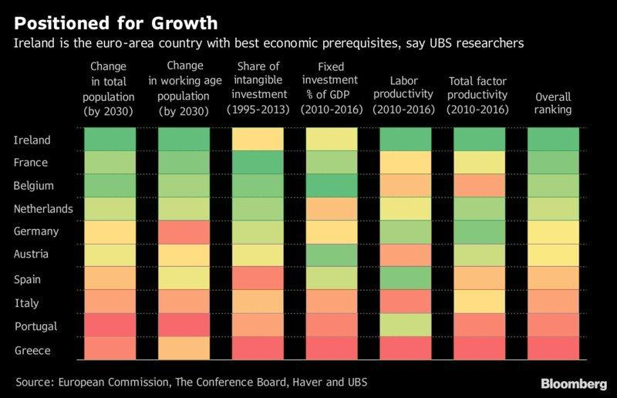
Quão eficientes têm sido as reformas estruturais implementadas no período da crise?

Slide 40
VI. Conclusões
Universidade de Lisboa – Instituto Superior de Economia e Gestão
CATCHING-UP PROCESSES IN THE EURO AREA
Política económica e atividade empresarial

Slide 41
Conclusão
ASPETOS NEGATIVOS
Países em recuperação com baixas taxas de crescimento de produtividade, apesar dos enormes fluxos de capitais que receberam. A fraca PTF e a má implementação de recursos em sectores mais produtivos foram as principais causas da má performance produtiva;
Dificuldades nos processos de convergência devido ao excesso de fluxo de capital para setores de bens não transacionáveis/serviços caracterizados pela combinação da baixa produtividade marginal e altas taxas de lucro, o que reflete condições adversas à competitividade e existência de barreiras à entrada de outros concorrentes nestes mercados;
Apesar da melhoria das qualificações do capital humano nos países em recuperação, a acumulação deste capital não foi acompanhada de fatores estimuladores de produtividade a longo-prazo, como as inovações. Assim, os avanços tecnológicos foram insuficientes para garantir processos de convergência acima do médio-prazo.

Slide 42
Conclusão
ASPETOS POSITIVOS
Reformas destinadas a provocar mudanças estruturais para trazer benefícios em termos de aumento do crescimento da produtividade e melhores perspetivas de potencial do crescimento acima do médio-prazo, ao mesmo tempo que se limita o risco da má alocação de capital
É fundamental:
Monitorizar fatores de PTF e estudar melhor as possíveis consequências adversas na produtividade devido a má alocação do capital.
Perspetivas de convergência terem um papel-chave na melhoria da estrutura da vigilância macroeconómica da zona euro

Slide 43
Bibliografia e webgrafia
Textos de apoio da unidade curricular
https://ec.europa.eu/commission/sites/beta-political/files/convergence-criteria-for-joining-euro_pt.pdf
https://www.investopedia.com/terms/b/balassasamuelson-effect.asp
https://www.jstor.org/stable/4380373?seq=1#page_scan_tab_contents
https://stats.oecd.org/glossary/detail.asp?ID=270

